Slide 1

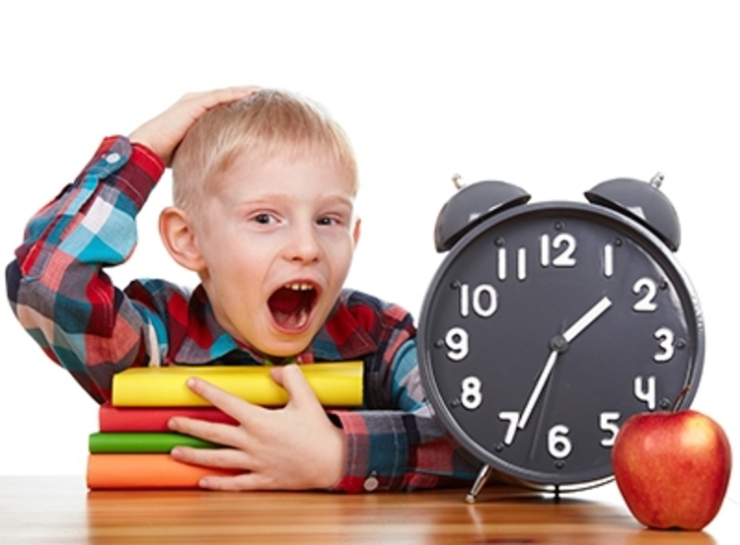
Презентация по теме:
« Дошкольникам
о времени и часах».

Slide 2
Презентация по теме
Цель: формирование представлений о времени и о разных приспособлениях для его измерения.
Задачи:
• знакомить детей с понятиями «время», «ориентирование во времени»;
• расширить знания детей о часах, их видах, назначении;
• развивать умственные способности детей;
• обогащать словарный запас детей;
• воспитывать любознательность, бережное отношение ко времени;
• воспитывать интерес к познанию.
« Что рассказать дошкольникам о времени»

Slide 3
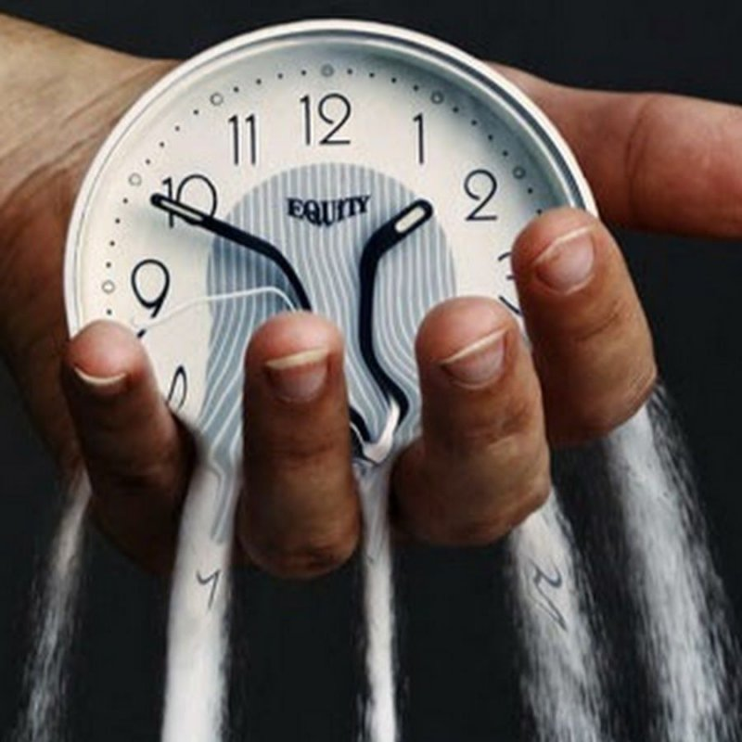
Что такое время?
Время мы не можем потрогать, понюхать, увидеть, услышать. Оно абстрактно (невещественно, неконкретно, размыто).
Кроме того, время движется. Причем только вперед. Некоторые даже говорят, что время течёт, утекает, убегает. Время нельзя остановить, нельзя повернуть вспять. Даже поговорка есть такая: «Времени не воротишь». Оно движется от прошлого к будущему. А тот миг, который происходит сейчас, в данную секунду – есть настоящее. Поэтому люди во все времена старались бережно относиться ко времени, ценили его, и учились правильно распределять. Говорят: «Часы — тянутся, дни — идут, месяцы — проходят, а годы – летят». А что же нам помогает определять время? Давайте перечислим:
1. часы;
2. время суток;
3. дни недели;
4. времена года;
5. месяцы года.

Slide 4
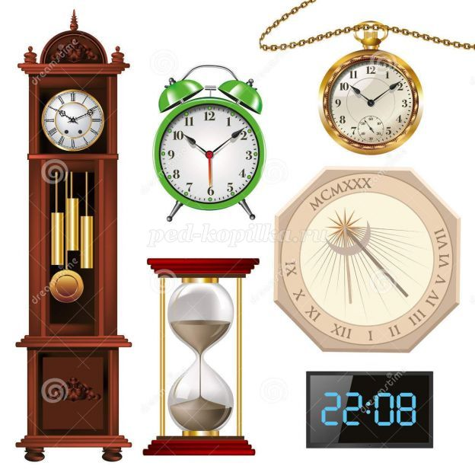
Что такое часы?
Без часов мы не представляем свою жизнь. Они висят на стене, стоят на полочке, они есть на мобильном телефоне у взрослых, и на руках тоже! Что это такое? Часы – это прибор для измерения времени.
Зачем нам нужны часы? Правильно, чтобы не опоздать, чтобы знать, когда идти на работу, в музей, когда начнется любимый мультфильм.
А как раньше люди жили без часов? Как ориентировались во времени? Вот вы говорите, что вместо будильника пробуждал всех петух, с его пения начинался день. А что же делать, если нет петуха? А что делать, если мне нужно куда-то не утром, а в обед? Стоит придумать что-то иное.

Slide 5
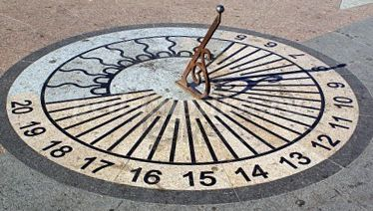
Солнечные часы.
Солнечные часы – старинный прибор для измерения времени по Солнцу. Они построены на знаниях наших предков о космических телах, в данном случае о звезде Солнечной системы. Родиной солнечных часов принято считать Древний Египет, где поклонялись различным богам, строили им храмы, служили им. Одним из главных древнеегипетских богов был бог Солнца - бог Ра. Давайте посмотрим, что они придумали: перед храмом жрецы установили большой колышек и назвали его «гномон». Это был священный колышек, который украшали резными узорами и надписями. Когда на небе появлялось солнце (бог Ра), то тень от гномона перемещалась по заранее размеченной окружности (некое подобие сегодняшнего циферблата). Равномерно нанесенные риски отмеряли равные отрезки времени. Окружность так же украшали узорами, часто изображениями Солнца, звезд и Луны в разных фазах. Людям такая идея понравилась, ведь появилась возможность определять точное время. Солнечные часы стали устанавливать в общественных местах – на площадях, в банях, в имениях императоров и так далее.

Slide 6
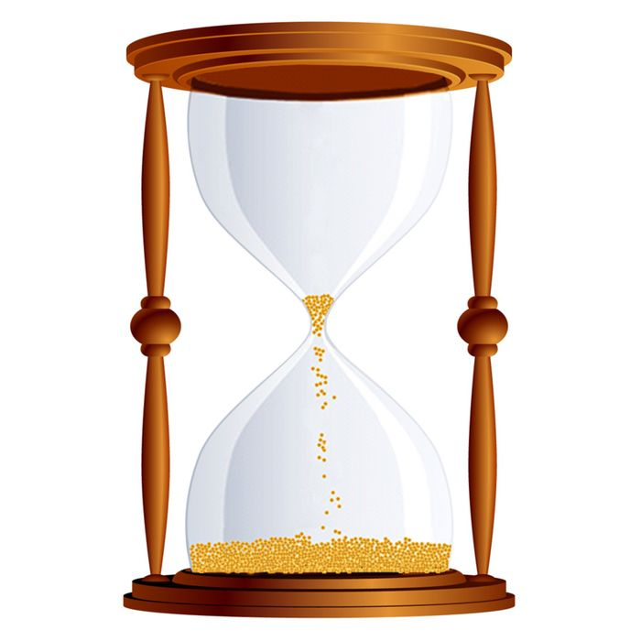
Песочные часы.
Песочные часы, как и всякие любые другие часы, - это, прежде всего, прибор для измерения времени. Состоят они из двух соединенных друг с другом прозрачных стеклянных сосудов. В одном сосуде находится мелкий песок, который пересыпается в другой сосуд через горловину, тем самым отмеряется определенный промежуток времени. Он может составлять от нескольких секунд, до нескольких часов.
Это зависит от размера сосудов: маленькие сосуды – маленький промежуток времени, большие сосуды – большой промежуток времени, так как они могут вмещать много песка. Кроме того, размер горловины (самой узкой части часов) тоже имеет значение: шире горловина - песочек быстрее пробегает из одного сосуда в другой, времени тратиться меньше, Уже горловина – песок медленно просачивается, поэтому время тратится больше.
Считается, что первые песочные часы появились в Индии и Китае.

Slide 7
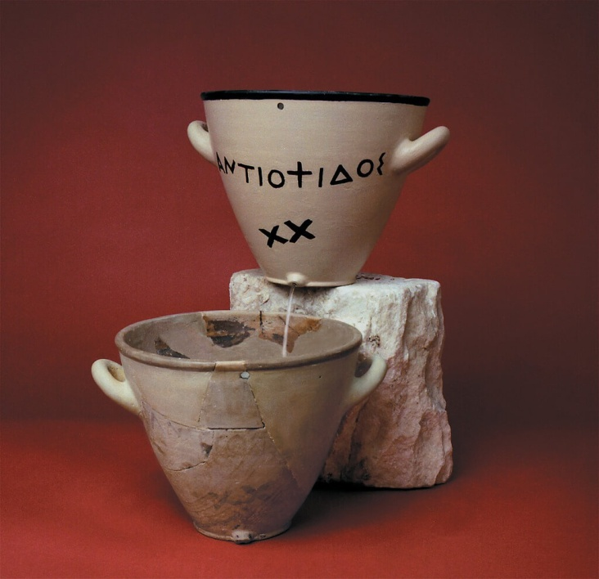
Водяные часы.
Название данных часов говорит само за себя. Итак, кто-то говорит, что в Египте, а кто-то утверждает, что в древнем Вавилоне у одного из служителей храма прохудился глиняный сосуд. Трещинка была очень мала, и из нее капля за каплей стала вытекать вода. Вода капала медленно. И так как служителю нечем было заняться в ту ночь, он стал наблюдать за этим процессом. В итоге, наступило утро, и его позвали завтракать. На следующую ночь служитель взял этот же дырявый сосуд, наполнил его водой, поставил его на табурет, а на пол подставил другой сосуд, чтобы вода из дырявого не вытекала на пол. И знаете что! Этот человек заметил, что вода отмеряет промежуток времени, равный его ночному служению в храме. Так и появились первые водяные часы, прибор для измерения времени.

Slide 8
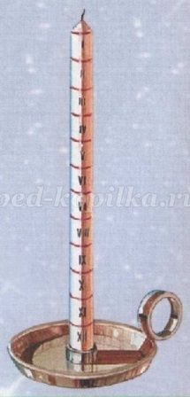
Масляные часы.
Голова огнем пылает,
Тело тает и сгорает.
Я полезной быть хочу:
Лампы нет – я посвечу. (Свеча)
Правильно, это свеча. А причем тут свеча, когда мы говорим о часах? Сейчас всё узнаете.
На Древнем Востоке, а именно в Китае, три тысячи лет назад появились огневые, или огненные часы. Китайцы же любят всё, что связано с огненной стихией. Они придумали до удивления простую конструкцию: брали длинную плошку с бортиками, клали в нее свечу, на бортиках делали равномерные надрезы, обозначающие промежуток времени, через надрезы натягивали нитки, на краях которых были шарики (обычно металлические или из слоновой кости). Зажигали свечу, свеча потихоньку сгорала, нитка плавилась, разрывалась, шарик падал на металлическую тарелочку под плошкой, издавал бой, тем самым сигнализируя, что прошло какое-то время. И так до тех пор, пока свеча не сгорит. Потом свечу меняли. И до бесконечности.

Slide 9
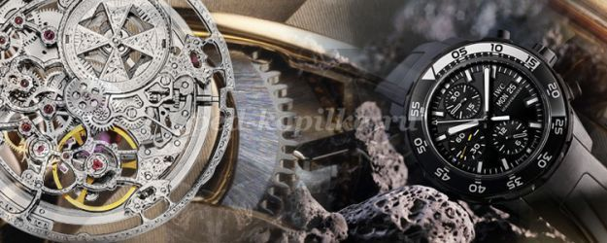
Механические часы.
Что же это такое? Часы, понятное дело, прибор для измерения времени. А механические? Правильно, от слова «механизм» - приспособление, внутреннее устройство чего-либо. Кто придумал первые механические часы – загадка. Если кто-то из вас с родителями или бабушками-дедушками разбирал часы, то наверняка видел, что внутри много…чего? Зубчатых колесиков. Одно колесико цепляет за другое, другое за третье, а то и за одно колесико может сразу цепляться два, три колеса. А они в свою очередь двигают стрелки часов. Удивительно, не так ли?! Главное – это их функция. Механические часы позволяли очень точно определять время, практически без погрешности, они не зависели от природных факторов. За это их и ценили так долго. И ценят до сих пор.

Slide 10
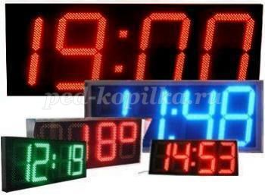
Электрические и электронные часы
Они считаются одними из самых точных и самых надежных. В конце прошлого века они почти полностью вытеснили механические часы из нашей жизни. Но в середине прошлого века во Франции придумали такие часы, которыми мы все с вами пользуемся – электронные. Маятник и электромагнит электрических часов заменили элементом электрического питания – аккумулятором или батарейкой. А привычный нам циферблат вытиснился электронным табло, на котором светились электронные цифры. Постепенно электронные часы и электронные будильник стали встраиваться в различные бытовые приборы и устройства, что позволяло управлять ими при наступлении определённого времени. Электронные часы стали обязательным элементом таких устройств как телевизор, видеомагнитофон, компьютер, сотовый телефон и прочее, и прочее. Сегодня мы привыкли к электронным часам и даже не помним, что есть что-то иное для определения времени.

Slide 11
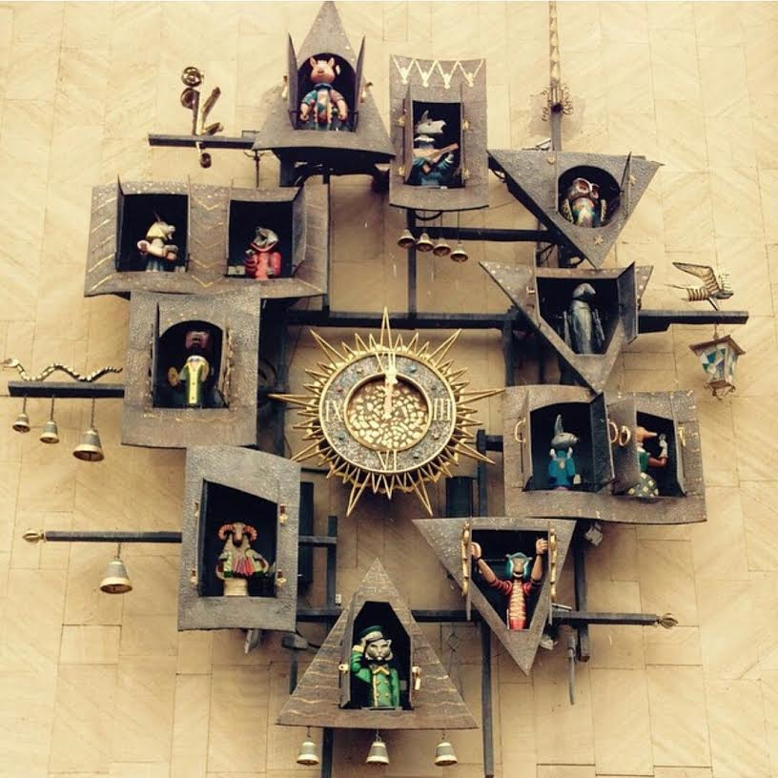
В Москве есть знаменитые сказочные часы. Они висят на стене театра кукол. Каждый час из одного домика на часах появляется сказочный персонаж, а в 12 часов дня, когда обе стрелки часов находятся на самой верхней цифре циферблата, все домики раскрываются, и все сказочные персонажи танцуют под музыку.

Slide 12
В толковом словаре Ожегова есть 10 описаний слову «Время». Что же это такое? Возьмем из словаря такую трактовку: «Время – это продолжительность, длительность чего-нибудь, измеряемая секундами, минутами, часами».
Сегодня каждый человек каждый день, каждую секунду имеет дело со временем. Время – оно есть и прошлое, и настоящее, и будущее. Эдакое удивительно обширное понятие. Можно сказать, что время – это наше восприятие пространства. С его помощью мы можем легко рассказать о событиях (или же еще о чем-то, например, о наших чувствах или намерениях), которые с нами произошли, происходят или будут происходить. С помощью времени мы ориентируемся в пространстве.

Slide 13
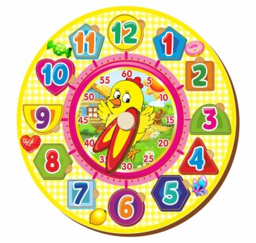
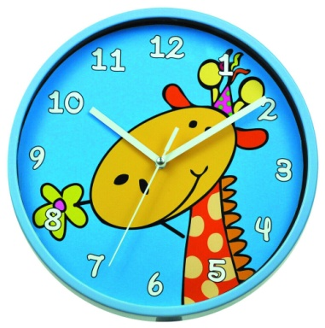
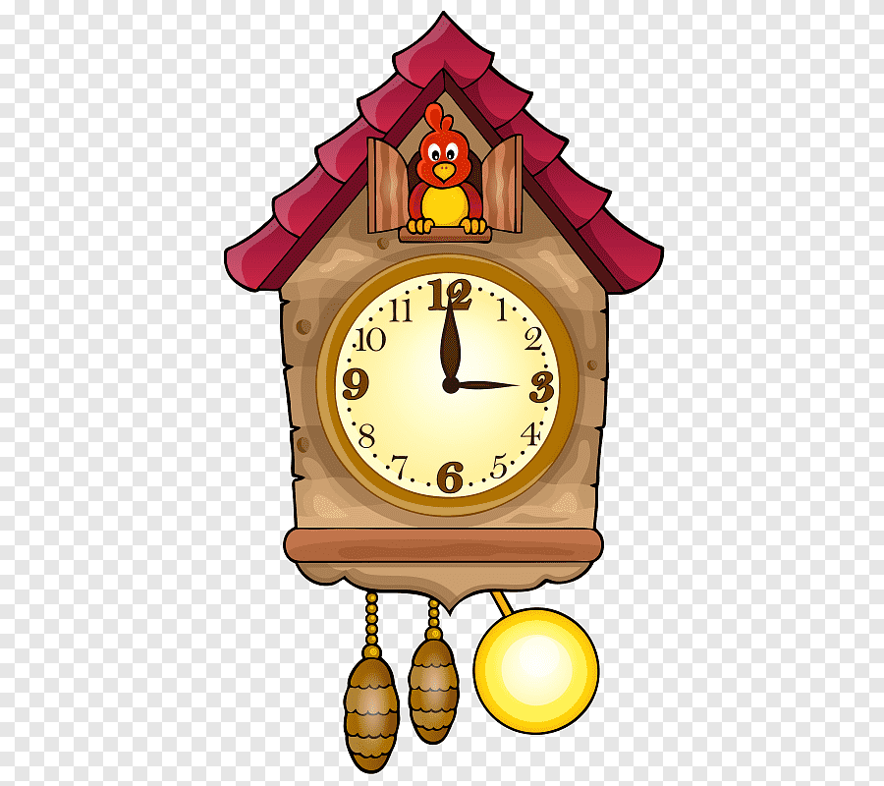
Говорят: они стоят,
Говорят они спешат,
Говорят они идут,
Но немножко отстают.
Мы смотрели с Мишкой вместе, А они висят на месте.
Что это?
(Часы)
Стали в нашем доме другом, Стрелки движутся по кругу, Время тикают, считают, Сна и отдыха не знают. (Часы)
Две груши С дерева свесились, Одна вниз спешит, Другая вверх ползёт. На ветке птичка Каждый час поёт.
(Часы с кукушкой)
Усатое Солнышко Спряталось за стёклышко. Шевелит усами Зовут… (Часами)

Slide 14
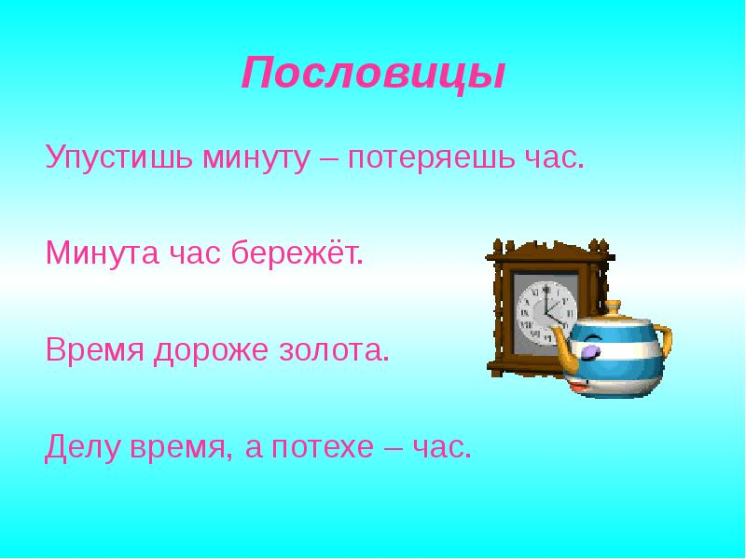

Slide 15
